Slide 1
Conexión De Fuentes Renovables

Slide 2
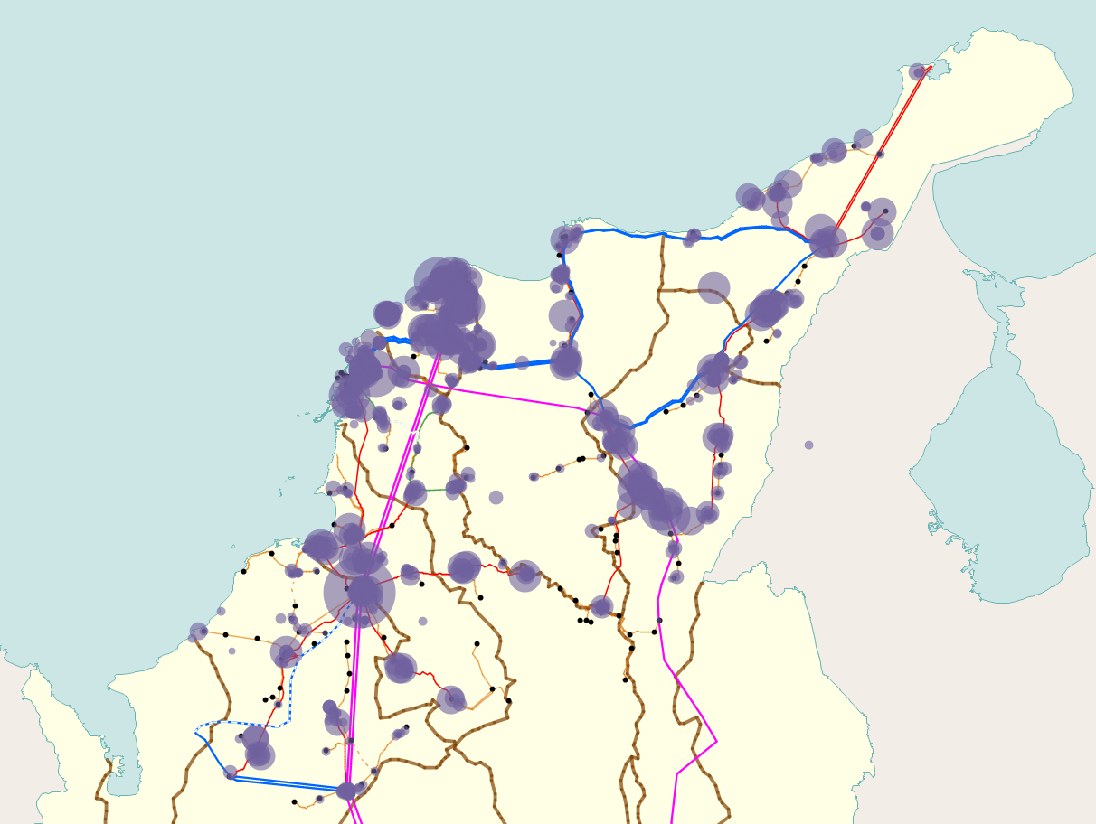
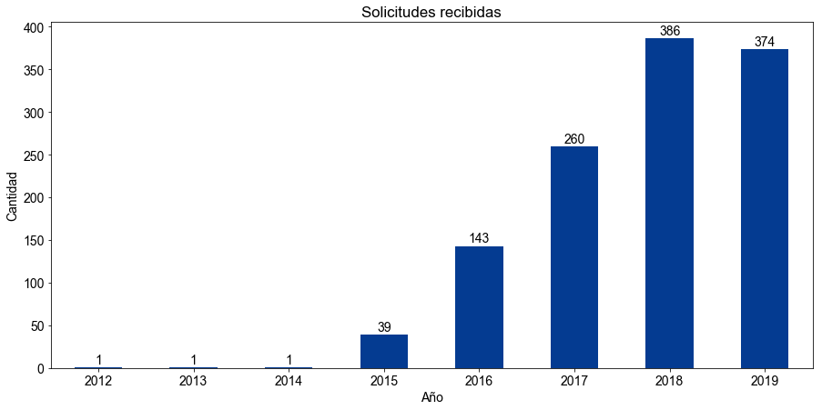
Solicitudes de Generación Renovables
Solicitudes a corte Agosto de 2019
A partir de la ley 1715 de mayo de 2014, Electricaribe ha recibido un total 1205 solicitudes de conexión de proyectos renovables que suman 28774 MW. Las solicitudes van desde 1.3 MW hasta 450 MW en capacidad de generación.
Datos a corte Ago-2019

Slide 3
Solicitudes de Generación Renovables
Proceso de aprobación
Procedimiento para solicitar formalmente un punto de conexión de generadores a la red de distribución operada por Electricaribe en el marco regulatorio Colombiano, donde existe una etapa de Solicitud y una etapa de Estudio.
1-Etapa Solicitud
Documentación de apertura
2-Etapa Estudio
Disponibilidad Inicial
Estudio de conexión
Análisis UPME

Slide 4
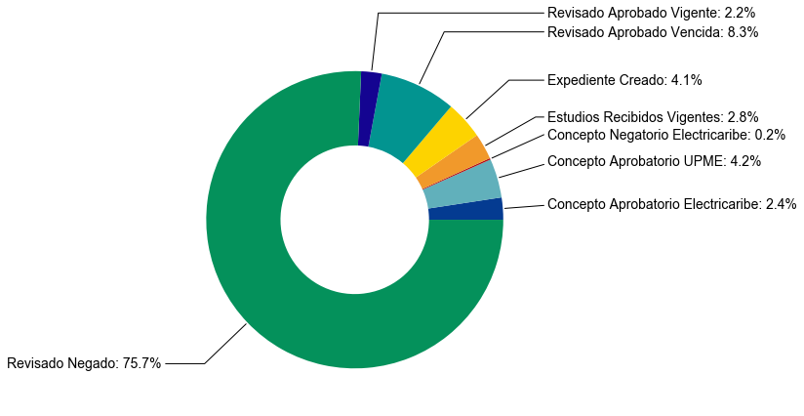
Solicitudes de Generación Renovables
Estado Actual de Solicitudes
Estado | Cantidad | MW
Concepto Aprobatorio Electricaribe | 29 | 734
Concepto Aprobatorio UPME | 51 | 1201
Concepto Negatorio Electricaribe | 2 | 120
Estudios Recibidos Vigentes | 34 | 471
Expediente Creado | 50 | 986
Revisado Aprobado Vencida | 100 | 2717
Revisado Aprobado Vigente | 27 | 333
Revisado Negado | 912 | 22214
Total | 1205 | 28774

Slide 5
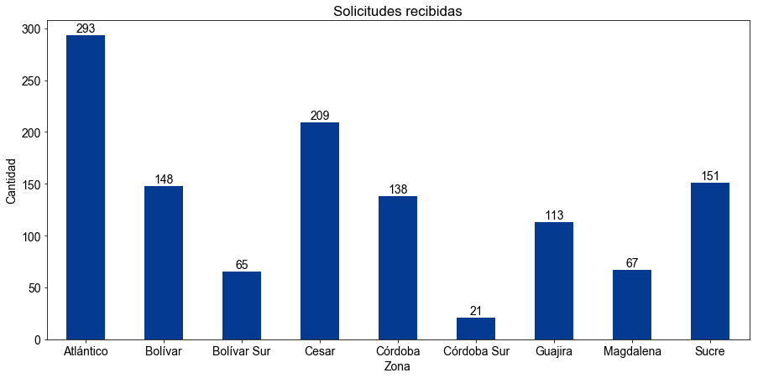
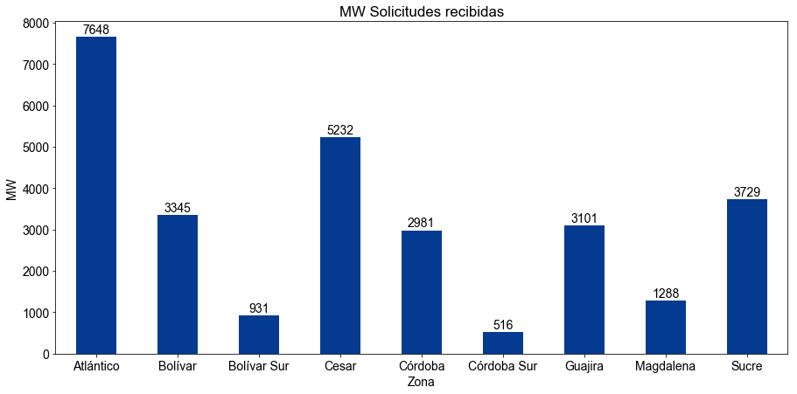
Solicitudes de Generación Renovables
Por delegación
Zona* | Concepto Aprobatorio Electricaribe | Concepto Aprobatorio UPME | Concepto Negatorio Electricaribe | Estudios Recibidos Vigentes | Expediente Creado | Revisado Aprobado Vencida | Revisado Aprobado Vigente | Revisado Negado
Atlántico | 6 | 13 | 0 | 10 | 15 | 37 | 10 | 202
Bolívar | 3 | 4 | 1 | 8 | 3 | 15 | 2 | 112
Bolívar Sur | 2 | 3 | 1 | 1 | 1 | 5 | 0 | 52
Cesar | 12 | 4 | 0 | 1 | 7 | 8 | 0 | 177
Córdoba | 2 | 6 | 0 | 4 | 2 | 11 | 4 | 109
Córdoba Sur | 0 | 7 | 0 | 0 | 2 | 3 | 1 | 8
Guajira | 2 | 2 | 0 | 1 | 11 | 4 | 7 | 86
Magdalena | 1 | 3 | 0 | 3 | 2 | 11 | 0 | 47
Sucre | 1 | 9 | 0 | 6 | 7 | 6 | 3 | 119
*Por topología

Slide 6
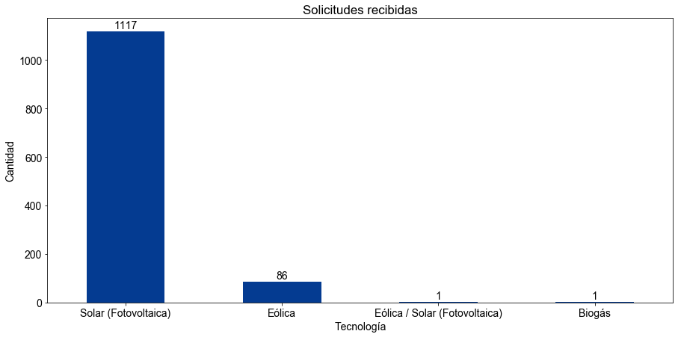
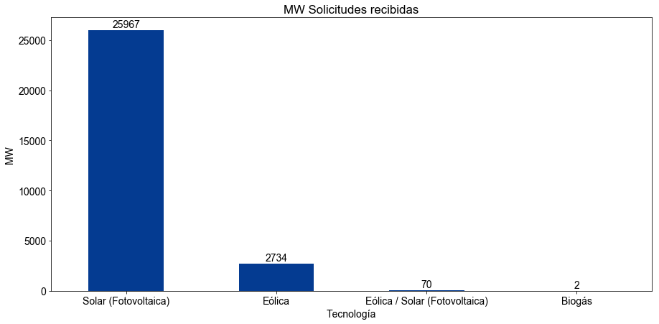
Solicitudes de Generación Renovables
Tecnología
Tecnología | Concepto Aprobatorio Electricaribe | Concepto Aprobatorio UPME | Concepto Negatorio Electricaribe | Estudios Recibidos Vigentes | Expediente Creado | Revisado Aprobado Vencida | Revisado Aprobado Vigente | Revisado Negado
Biogás | 0 | 1 | 0 | 0 | 0 | 0 | 0 | 0
Eólica | 1 | 3 | 0 | 2 | 13 | 5 | 2 | 60
Eólica / Solar (Fotovoltaica) | 0 | 0 | 0 | 0 | 0 | 0 | 0 | 1
Solar (Fotovoltaica) | 28 | 47 | 2 | 32 | 37 | 95 | 25 | 851

Slide 7
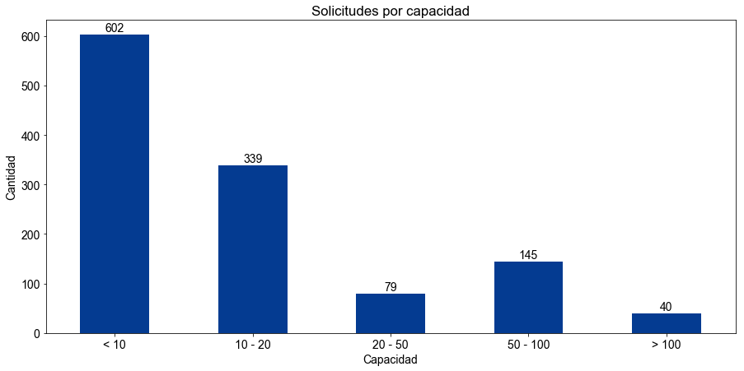
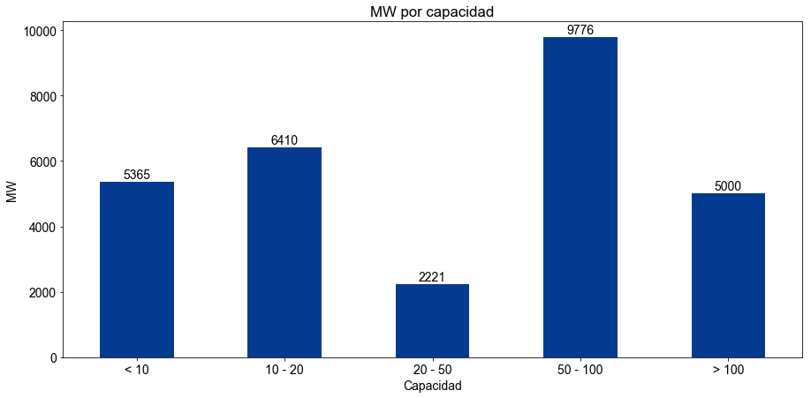
Solicitudes de Generación Renovables
Capacidades solicitadas
Capacidad | Concepto Aprobatorio Electricaribe | Concepto Aprobatorio UPME | Concepto Negatorio Electricaribe | Estudios Recibidos Vigentes | Expediente Creado | Revisado Aprobado Vencida | Revisado Aprobado Vigente | Revisado Negado
< 10 | 11 | 16 | 0 | 25 | 36 | 26 | 21 | 467
10 - 20 | 12 | 27 | 1 | 8 | 9 | 54 | 4 | 224
20 - 50 | 2 | 1 | 0 | 0 | 0 | 6 | 1 | 69
50 - 100 | 3 | 6 | 0 | 1 | 2 | 12 | 1 | 120
> 100 | 1 | 1 | 1 | 0 | 3 | 2 | 0 | 32

Slide 8
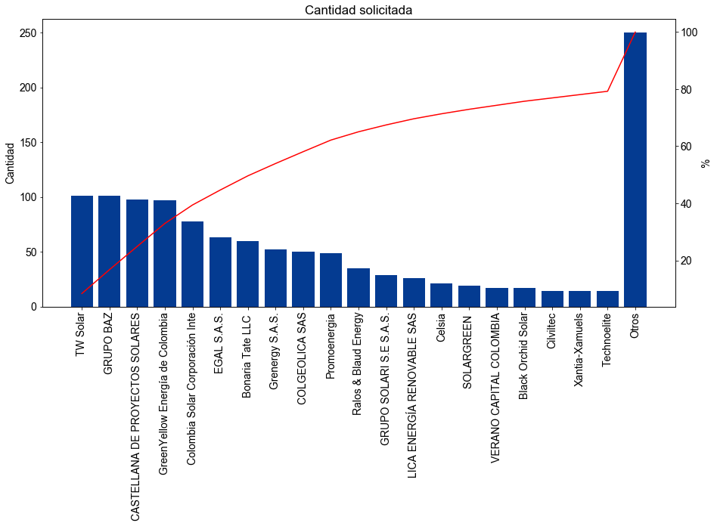
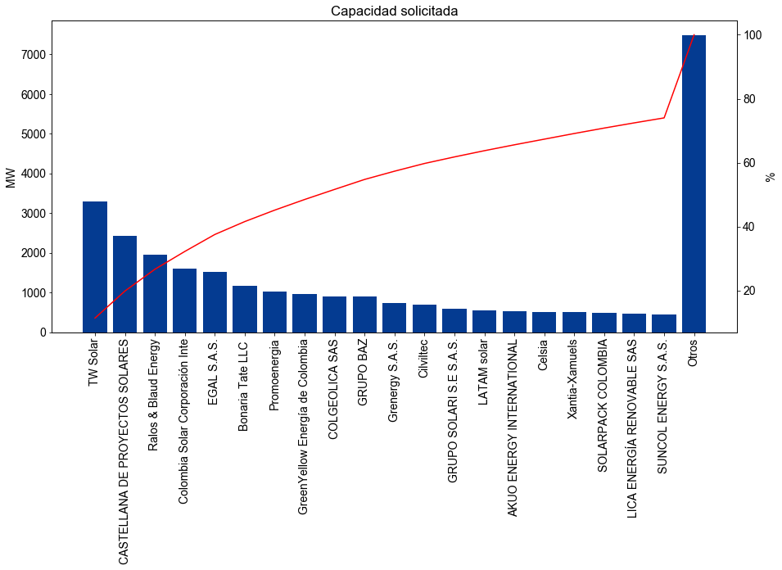
Solicitudes de Generación Renovables
Promotores
Electricaribe ha recibido solicitudes de 101 promotores diferentes.

Slide 9
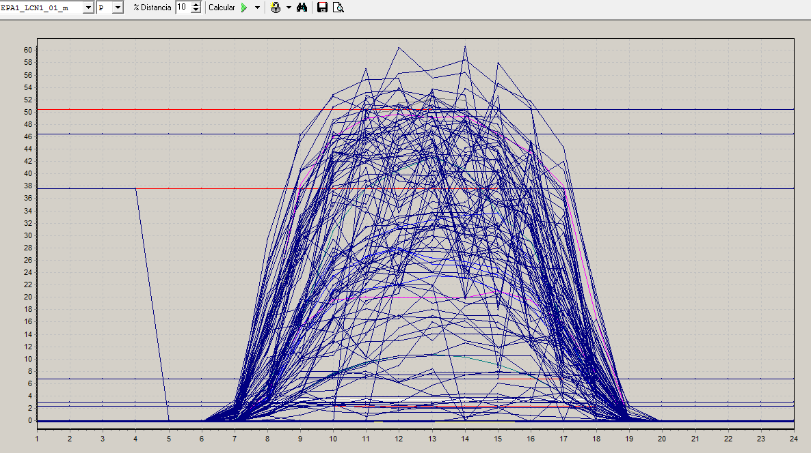
Solicitudes de Generación Renovables
Proyectos Aprobados Proyectos en Operación
Zona* | MW Aprobados por Electricaribe | MW Aprobados por UPME
Atlántico | 100 | 269
Bolívar | 68 | 41
Bolívar Sur | 30 | 45
Cesar | 345 | 120
Córdoba | 60 | 160
Guajira | 102 | 139
Magdalena | 10 | 130
Sucre | 20 | 112
Total general | 734 | 1201
A la fecha, solo 3 proyectos han entrado en operación:
CI Tequendama – Biogas – 2,25 MW.
La Cuna – Solar – 70MW. (Solicitó cambio de FPO para Octubre de 2019)
Celsia Solar Bolívar – Solar – 8,06MW.
A continuación se presenta el registro de potencia inyectada por el proyecto La Cuna
*Por topología

Slide 10
Solicitudes de Generación Renovables
Puntos Abiertos
Número de solicitudes de puntos de conexión por promotor: Considerando que como OR de acuerdo a la resolución CREG 070 de 1998 esta “en la obligación de ofrecer al Usuario un punto de conexión a su sistema cuando este lo solicite y garantizar el libre acceso a la red”, el promotor en algunas ocasiones solicita hasta 56 puntos de conexión en diferentes zonas con la idea encontrar algún punto de conexión. Se tiene una amplia incertidumbre al no tener certeza si este tiene la capacidad para gestionar la materialización de estos 56 proyectos, o si por el contrario está “especulando” para vender en algún punto la conexión eléctrica que acapara.
Regular el tiempo límite que tiene el Promotor para atender comentarios a estudio de conexión:. Actualmente en Electricaribe otorgamos 6 meses contados a partir de la fecha de entrega de comentarios
Cantidad de veces para solicitar el cambio de FPO permitida por proyecto: Algunos promotores han realizado cambio de la FPO hasta 4 veces. Lo anterior supone una constante incertidumbre en la planeación al no tener claro el año de entrada en operación de las plantas de generación que constantemente desplazan la FPO.
Fiabilidad de la información recibida por OR para la revisión del estudio: En los múltiples estudios de conexión revisados, uno de los puntos clave para determinar si es viable o no la conexión del proyecto, son las cargabilidades que se determinan entre otros aspectos a partir de los parámetros eléctricos, que en su mayoría están reportados en paratecc. En algunos de estos estudios, se han evidenciado errores en los parámetros eléctricos que encubren sobrecargas en el sistema, generando la duda de si el error fue involuntario o con intención.
Confidencialidad de la información para el estudio de conexión.
Licencias aplicables. Ej: Licencia de Software de simulaciones aplicables al estudio.
Causales de perdidas de puntos de conexión. Ej: % de avance de Obra, no inicio de obras etc.

Slide 11
GRACIAS

